Slide 1

講師用マニュアル
申告書作成編
私たちの生活と財政の役割
高校生用租税教育教材
高等学校学習指導要領準拠
協力：全国公民科・社会科教育研究会

Slide 2
授業構成案
授業構成案
パワーポイント教材を
活用されるにあたってのお願い
この副教材は、生徒に「税の本質」を学ばせること及び実際の税の手続方法を知ることを念頭において作成しています。
基本的には、パワーポイント教材の差し替えは、授業をされる方の自由としていますが、「税の本質」を考えさせる、授業構成案の２〜９については、授業に取り入れていただきますようお願いします。
なお、学習を進めるに当たっては、生徒に自由に意見を発表させ、主体的に考えさせることに重点を置いたものになるよう配意願います。
「税の本質」
税は公共サービスの対価
自らの代表が、国の支出のあり方を決めることの裏腹として、国を支える税金を負担しなければならない
税の使い道を監視する（関心を持つ）
1

Slide 3
1.暮らしの中の税①
■ねらい
税についての学習を始めるにあたって、身近な税を自由に発表させることにより、まず、税に興味をもたせる。
■学習内容
「税」とはなにか、なぜ必要なのかを考えさせるためのきっかけとするため、自分たちの身の回りにある税を自由に発表させ、なぜ、いろいろな税があるのかを考えさせる。（ここでは、税の種類等について、あえて説明する必要はない。）
■消費税
10%の消費税のうち
→7.8%は国へ
→2.2%は都道府県へ
■消費税の歴史
1988年 消費税法成立
1989年 消費税法施行 税率3%
1997年 税率5%に引き上げ
2004年 「税別」表示から
「総額表示」義務付け
2014年 税率8%に引き上げ
2019年 税率10%に引き上げ
（軽減税率8%導入）
〔参考〕
■税の種類
■税の分類方法
●「どこに納めるか」による分類
→国税・地方税
●「何に対して課税するか」による分類
→所得課税・消費課税・資産課税
●「納め方」による分類
→直接税・間接税
国税
所得税、法人税、相続税、贈与税、消費税、酒税、たばこ税、
自動車重量税、印紙税、登録免許税、関税など
道府県税
道府県民税、事業税、自動車税、固定資産税（特例分）、地方消費税、
不動産取得税、道府県たばこ税、ゴルフ場利用税、自動車取得税など
地方税
市町村税
市町村民税、固定資産税、事業所税、軽自動車税、市町村たばこ税、入湯税など
2

Slide 4
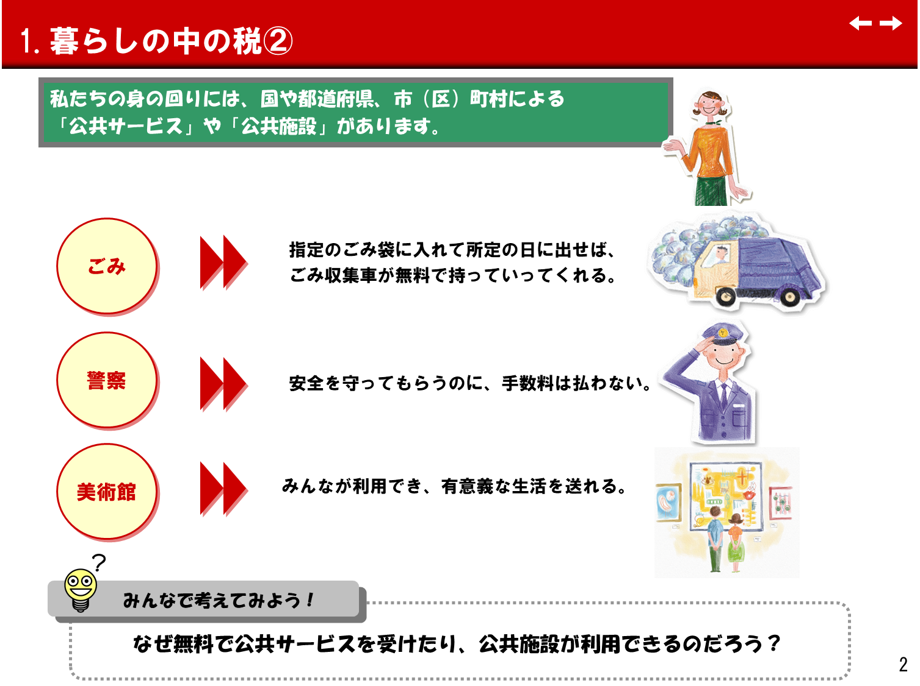
1.暮らしの中の税②
■ねらい
「公共サービス」や「公共施設」（いわゆる公共財）を利用するのに、なぜ利用料がかからないのか（利用料という形で個々の利用者から徴収できないのか）を、ごみ収集・道路・警察などを例に理解させる。
■公共施設
公立学校や公園、道路など、誰もが利用できる施設。
■公共サービス
ごみの収集や処理、警察や消防など、生活に欠くことができないもので、民間の経済活動では生み出せないサービス。
■公共財の補足説明
公共財には、非排除性・非競合性という２つの性質がある。例えば、国防サービスは、同時に国中の人々が消費しているサービスであり、ある人が国防サービスを消費したからといって、他の人が同時に同じ国防サービスを消費できないものではない。→非競合性
また、国防サービスはある人を守るが、その隣に住んでいる人を守らないということはできない。国防サービスの供給は必然的にその国の住人すべてを防衛することになる。→非排除性
このような性質を持ったサービスに対して、個々に利用料金を徴収しようとすると、対象となる利用者を限定することが難しく困難である。公共財を最適に供給しようとすると、その公共財に対する各人の評価を正確に把握し、その評価に応じた
料金を徴収して公共財供給の費用を賄わなければならない。
しかし、費用の徴収に関して各消費者は、費用負担を避けるため、その公共財に対する評価を正直に申告しようとはせず、ただ乗り（フリー・ライダー）しようとするようになる。
そのため、公共財を市場経済に任せた場合、これらのサービスは供給されないか、されても著しく過少になるという問題が生じる。しかしながら、このようなサービスはすべての国民に必要不可欠なものであるから、政府や地方自治体が、税の徴収という形で、その公共財の供給費用を一括して徴収している。
これが国防料金、警察料金、消防料金が存在しない理由である。
3

Slide 5
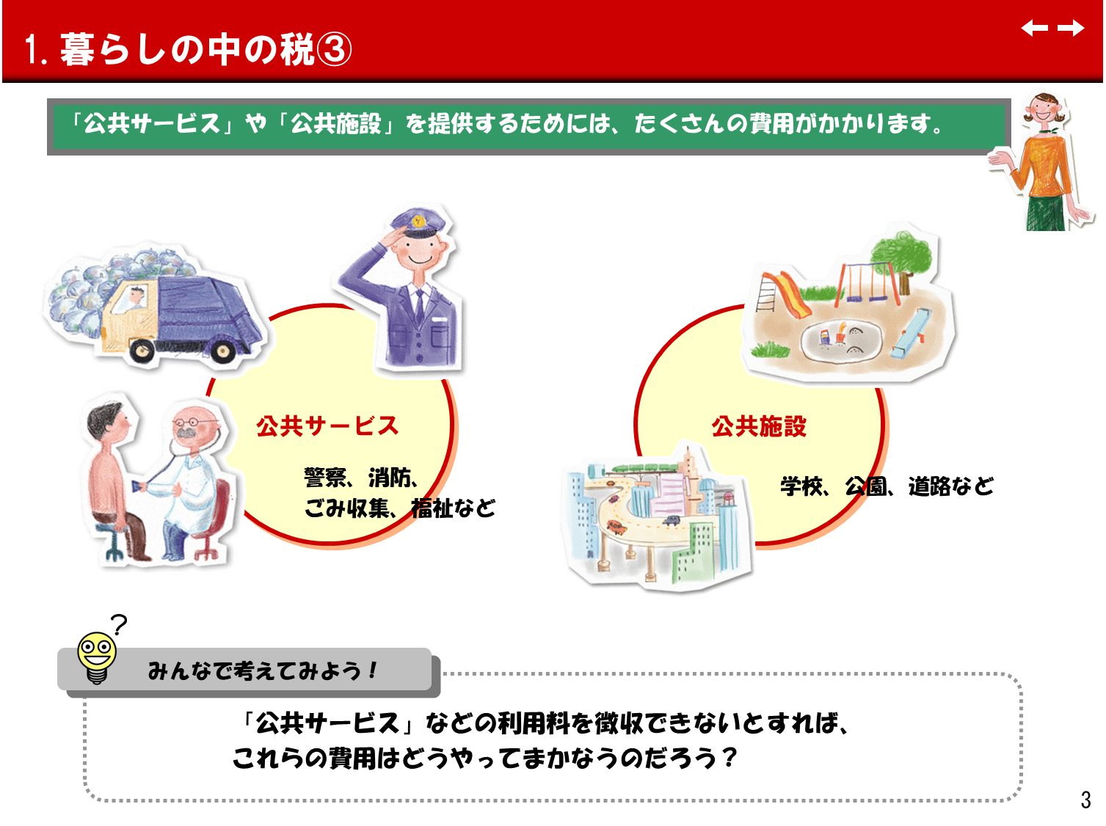
1.暮らしの中の税③
■ねらい
身近な「公共サービス」や「公共施設」などにどれくらいの費用がかかっているかを具体的に示し、「税」でまかなわれていることを理解させる。
■学習活動
■身近な財政支出（令和３年度）
（国と地方公共団体の負担額合計）
●警察・消防費
総額５兆2,963億円
（国民１人当たり約42,201円）
●ごみ処理費用
総額２兆4,384億円
（国民１人当たり約19,429円）
●国民医療費の公費負担額
総額17兆1,025億円
（国民１人当たり約136,273円）
「公共サービス」や「公共施設」などを提供するには、費用がかかる。しかし、利用者（受益者）から、個々に使用料などの料金を徴収することができないので、利用の有無に関わらず、「税」という形で、国民が負担しあわなければならない。
具体的に身近な財政支出の例を挙げて、多くのコストがかかっていることを理解させる。
■年間教育費の負担額（公立学校の児童・生徒1人当たり）：令和３年度
小学生
約921,000円
義務教育９年間で
921,000円×６年 + 1,067,000円×３年
＝8,727,000円
中学生
約1,067,000円
12,114,000円
高校生（全日制）
高校３年間で
約1,129,000円
1,129,000円×３年
＝3,387,000円
4

Slide 6
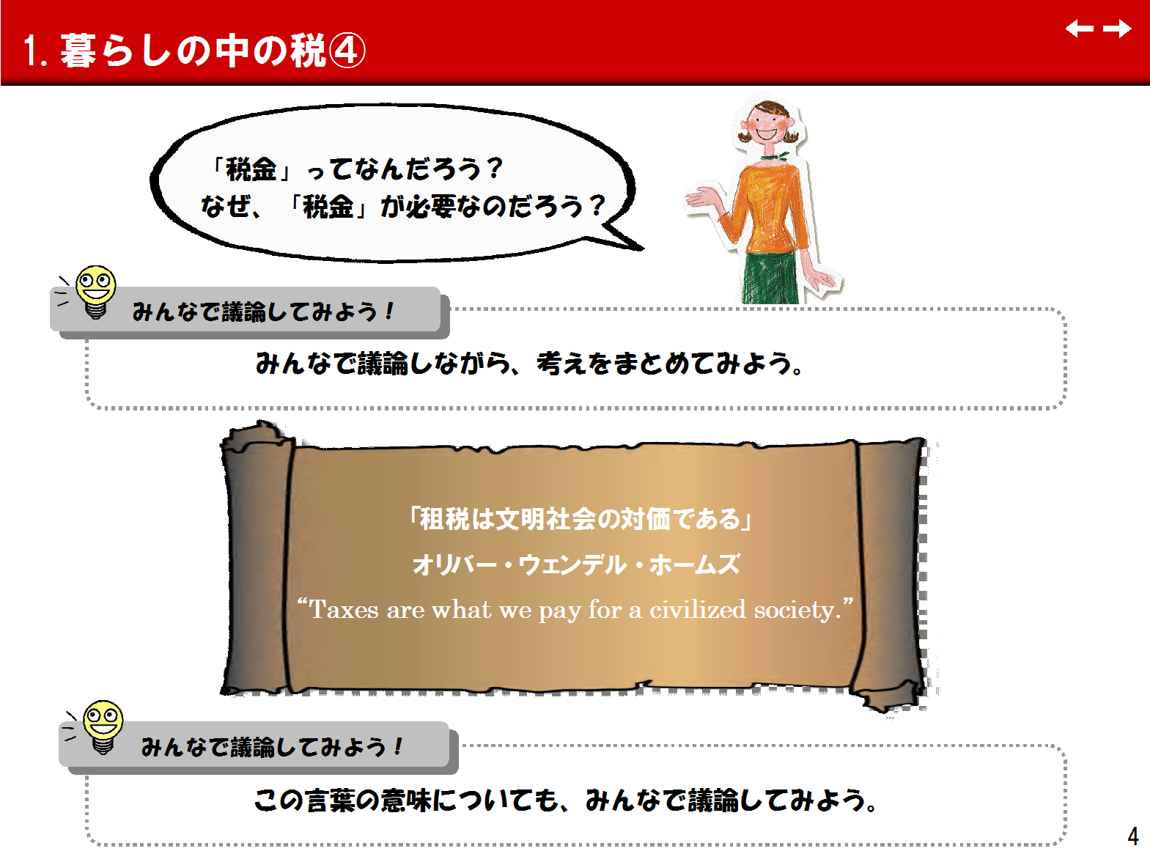
1.暮らしの中の税④
■ねらい
「税」とはなにか、なぜ必要かを議論を通じて理解させる。
■学習内容
「税」は公共サービスの対価であること。
国や地方は「公共サービス」を提供するための費用を「税」という形で調達していること。
「公共サービス」を受け取るのに1円も支払っていないので無料のようだが、みんなで負担した税で「公共サービス」が提供されていること。
以上のことを、生徒たちに議論させることを通じて理解させる。
■オリバー・ウェンデル・ホームズ（1841〜1935）
アメリカの最高裁判所判事・法律家。1902年にセオドア・ルーズベルト大統領に任命されて30年間最高裁判事を務める。
この言葉は、オリバー・ウェンデル・ホームズ判事が判決文の中で示した一節で、アメリカのIRS（内国歳入庁＝日本の国税庁に相当）の建物の入口に刻まれている。
5

Slide 7
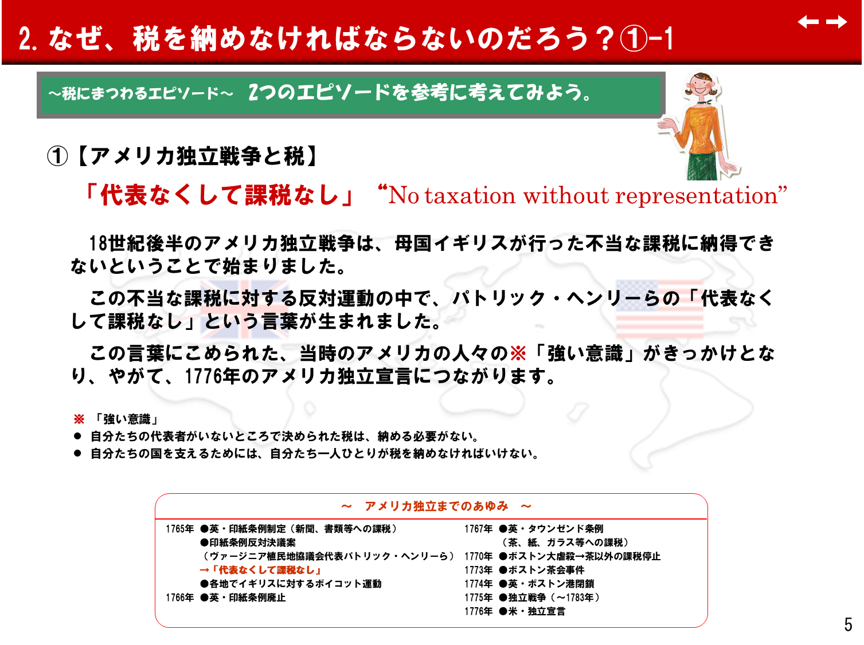
2.なぜ、税を納めなければならないのだろう①-1
■ねらい
アメリカを例に、アメリカ独立の根底にある、市民の税に対する考え方を理解させる。
■学習内容
「代表なくして課税なし」の言葉に込められた意味を考え話し合う。
■アメリカ人の税に対する思い
税がきっかけとなり、アメリカ独立戦争は起こった。そのため、アメリカ人には、自分たちの国を築き上げたという自覚・思いがあるので、税を進んで支払い、その使い道にも強い関心を持っている。
■パトリック・ヘンリー
1736〜1799年。アメリカの政治家。（ヴァージニア代表。リンカーンと並んでアメリカ合衆国最大の演説の名手の一人に数えられる。）
「我に自由を与えよ！しからずんば死を」（1775年3月23日、ヴァージニア植民地協議会での有名な演説の一節。アメリカ独立の気運を盛り上げていった。）
6

Slide 8
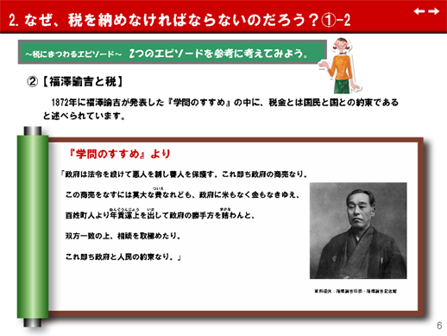
2.なぜ、税を納めなければならないのだろう①-2
■ねらい
生徒に「なぜ納税が必要なのか」を考えさせるためのヒントとして、福澤諭吉が著書「学問のすすめ」の中で、欧米の租税思想を紹介し、「税は約束」と説いていることを説明する。
■「学問のすすめ」
1872年から1876年までに発表した17編の小冊子。当時の大ベストセラーとなり、1880年までに70万部に及んだと伝えられる。
福澤が初めて新しい時代の方向を示す思想を展開し、人間平等、実学の重要性、国家の独立、新しい社会の建設を説いている。
■福澤諭吉
1835〜1901年。明治時代の啓蒙思想家・教育家。慶應義塾大学創設者。
■訳
「政府は法令を設けて悪人を取り締まり、善人を保護する（人々の生活や安全を守る）。
しかし、それを行うには多くの費用が必要になるが、政府自体にはそのお金がないので、
税金としてみんなに負担してもらう。これは政府と国民双方が一致した約束である。」
7

Slide 9
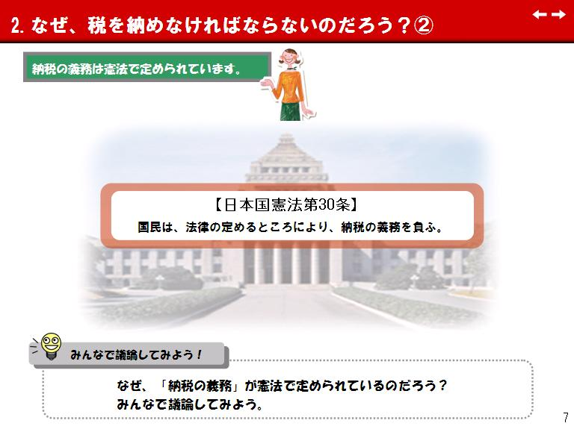
2.なぜ、税を納めなければならないのだろう②
■ねらい
「税にまつわるエピソード」も参考に、国を支える税を国民が負担することは、民主主義の基本であるという「税の本質」を理解させる。また、納税は法律で定められた国民の義務であることを理解させる。
■学習内容
国を支える税は国民が負担しているが、税を納めない者がいると不公平になるため、ある種の強制力が必 要。そのため、憲法で納税の義務を制定している。
「納税者」は正確に言うと「税を支払い、その使い道を監視する人」であり、納税の義務と同じくらい税の使い道に関心を持つ必要がある。
■国民の三大義務
●納税の義務（憲法第30条）
●勤労の義務（憲法第27条）
●教育の義務（憲法第26条）
すべて国民は、法律の定めるところにより、その能力に応じて、等しく教育を受ける権利を有する。
すべて国民は、法律の定めるところにより、その保護する子女に普通教育を受けさせる義務を負ふ。義務教育は、これを無償とする。
すべて国民は、勤労の権利を有し、義務を負ふ。
賃金、就業時間、休息その他の勤労条件に関する基準は、法律でこれを定める。
児童は、これを酷使してはならない。
8

Slide 10
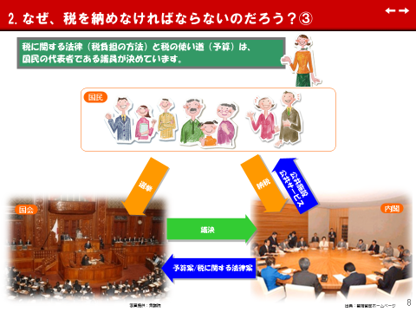
2.なぜ、税を納めなければならないのだろう③
■ねらい
「税」についての民主主義の基本原則を理解させる。
■学習内容
法律に基づいて課税された税を国民が負担する。
国の支出のあり方（どういう公共サービスを提供するのか）を決める。
①税に関する法律、②税の使い道（予算）は国会・地方議会で、国民の代表である議員によって決定される。その議員を選ぶのは、③18歳以上の有権者による選挙。
これらが、「税」についての民主主義の基本原則。
■租税法律主義
「あらたに租税を課し、又は現行の租税を変更するには、法律又は法律の定める条件によることを必要とする。」（憲法第84条）
⇒法律によらなければ、国家は租税を賦課徴収できず、一方国民は租税を負担することはない
9

Slide 11
3.今までの議論をまとめてみよう
■ねらい
今までの議論をまとめて、「税の本質」を理解させる。
■学習活動
税の使い道の決め方や、国民生活との関係を理解させ、政治への参加と国を支える税金を国民が負担することが、対になっているのが、民主主義の基本であることを理解させる。
また、その使い道をしっかりと監視していくことの重要性を理解させる。
■「税の本質」
税は公共サービスの対価。
自らの代表が、国の支出の在り方を決めることと、自らが国を支える税金を負担しなければならないことは表裏一体。
税の使い道を監視する（関心をもつ）ことも納税者として重要。
10

Slide 12
1.アルバイト代の源泉徴収票を見てみよう
■ねらい
生徒にとって身近なアルバイトを例にして、所得税及び復興特別所得税の申告書を作成する。
■学習内容
源泉徴収票に記載されている数値の意味を理解させる。
基本給から所得税及び復興特別所得税を引かれ、残りの手取りをもらっていることを理解させる。
■所得税及び復興特別所得税の確定申告
所得税及び復興特別所得税の確定申告は、毎年１月１日から12月31日までの１年間に生じた全ての所得の金額とそれに対する所得税及び復興特別所得税の額を計算し、翌年２月16日から３月15日までの間に確定申告書を税務署に提出して、源泉徴収された税金や予定納税で納めた税金などとの過不足を精算する手続である。
■源泉徴収票
「支払金額」
→収入金額等＝もらったお金「給与所得控除後の金額」
→所得金額
「所得控除の額の合計額」
→所得控除の金額
「源泉徴収税額」
→所得税額
11

Slide 13
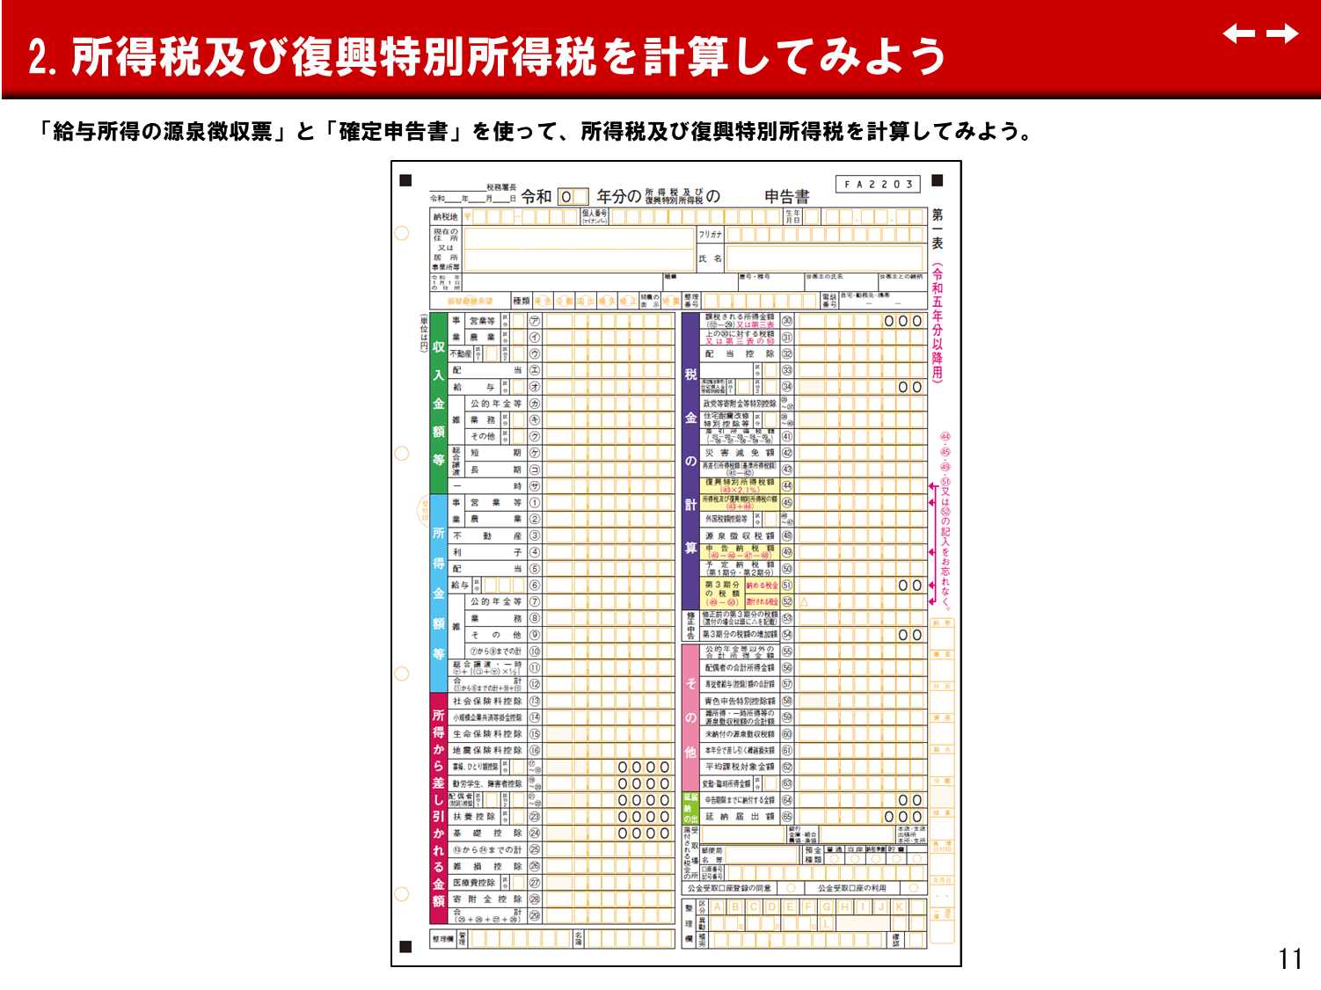
2.所得税及び復興特別所得税を計算してみよう
■ねらい
実際の確定申告書を配布し記入させながら指導することで、所得税及び復興特別所得税の確定申告の仕組みや手続を学ばせる。
■学習内容
所得税及び復興特別所得税の計算方法を理解させる。
源泉徴収票を参照しながら各項目の数字を記入させる。
■確定申告書 記入の流れ
A.収入金額等＝もらったお金
１回目の控除
＝必要経費など
Ａ
Ｄ
B.所得金額
Ｂ
C.所得から
差し引かれる金額
２回目の控除
＝所得控除
Ｃ
D.税金の計算
D.税金の計算
課税される所得金額
基準所得税額（所得税額）
×税率
＋
×2.1%
所得税額
復興特別所得税額
12

Slide 14
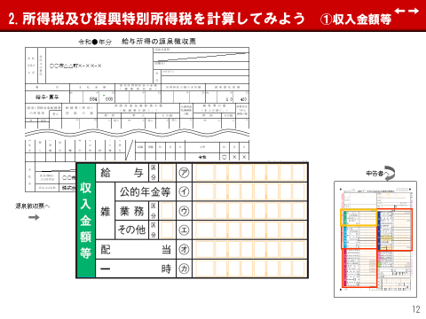
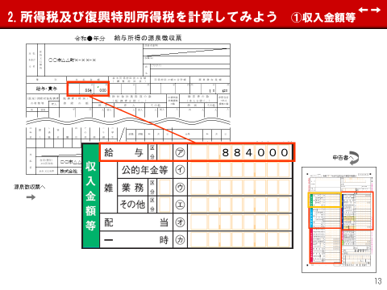

2.所得税及び復興特別所得税を計算してみよう ①収入金額等
３回
クリック後
■収入金額等
収入金額等の『給与』欄へ、源泉徴収票の『支払金額』を記入する。
13

Slide 15
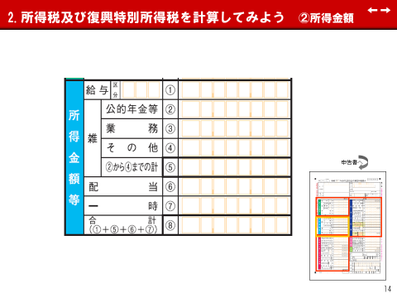
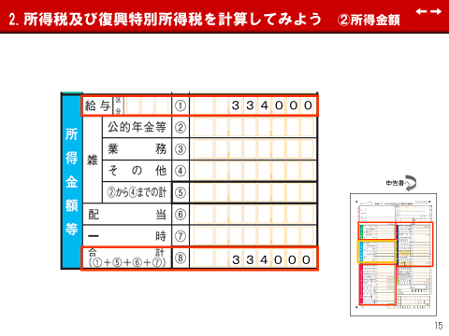
2.所得税及び復興特別所得税を計算してみよう ②所得金額
１回
クリック後
■所得金額
所得金額の『給与』欄へ、源泉徴収票の『給与所得控除後の金額』（収入金額から給与所得控除額を差し引いた金額）を記入する。
14

Slide 16
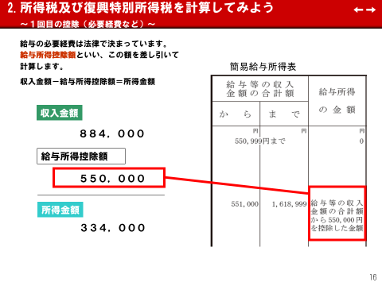
2.所得税及び復興特別所得税を計算してみよう ～１回目の控除（必要経費など）～
■給与所得控除額
給与所得の金額は、給与等の収入金額から給与所得控除額を差し引いて算出する。給与所得控除額は、給与等の収入金額に応じて下表のとおりになる。
給与所得は、事業所得などのように必要経費を差し引くことはできないので、それに見合うものとして、一定の給与所得控除額を給与の収入金額から差し引くことができる。
■ねらい
「１回目の控除」の仕組みについて理解させる。
誰でも同じ額の控除を受けられる（給与の金額が同じなら控除の額は同じ）ことを理解させる。
■学習内容
所得税法では、収入を10種類に分類し、それぞれの種類ごとに所得を算出している（すべての所得について説明せず、給与所得と事業所得の説明に留める）。
アルバイトで得た収入がどの種類にあてはまるか。
■所得の種類
■給与所得控除額表（令和６年分）
その他の所得
不動産所得、利子所得、配当所得、雑所得（公的年金等・その他）、
譲渡所得、一時所得、山林所得、退職所得
15

Slide 17
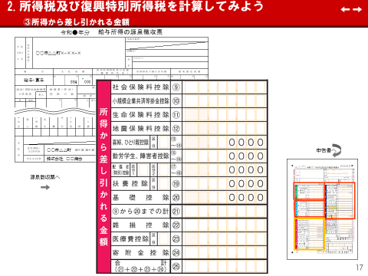
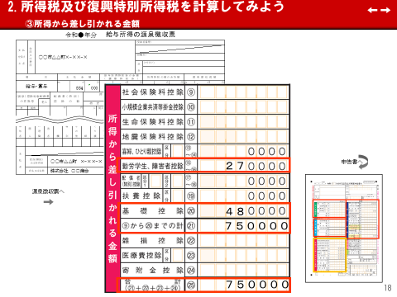
2.所得税及び復興特別所得税を計算してみよう ③所得から差し引かれる金額
２回
クリック後
■所得から差し引かれる金額
『勤労学生、障害者控除』欄と『基礎控除』欄に、所得税法で決められた金額を記入する。
勤労学生控除：27万円、基礎控除：48万円
16

Slide 18
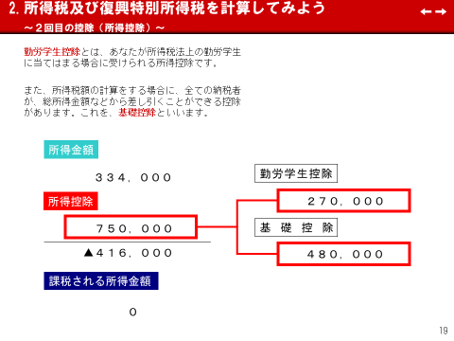
2.所得税及び復興特別所得税を計算してみよう ～２回目の控除（所得控除）～
■所得控除
所得税法では所得控除の制度を設けている。
これは、所得税を計算するときに個人的事情を加味しようとするためである。
それぞれの所得控除の要件に当てはまる場合には、所得金額からその所得控除を差し引くことができる。
税金は、その残りの金額を基礎に計算される。
■ねらい
「２回目の控除」の仕組みについて理解させる。
人によって控除される金額が異なることを理解させる。
■学習内容
所得控除は14種類に分類される（すべてについて説明せず、勤労学生控除・基礎控除の説明に留める）。
学生がアルバイトで収入を得た場合、どのような控除が受けられるか考えさせる。
■その他の控除
雑損控除、医療費控除、社会保険料控除、小規模企業共済等掛金控除、
生命保険料控除、損害保険料控除、寄付金控除、寡婦・ひとり親控除、
障害者控除、配偶者控除、配偶者特別控除、扶養控除、
令和６年分の所得税の速算表
課税される所得金額 | 税率 | 控除額
1,000円から 1,949,000円まで | 5% | 0円
1,950,000円から 3,299,000円まで | 10% | 97,500円
3,300,000円から 6,949,000円まで | 20% | 427,500円
6,950,000円から 8,999,000円まで | 23% | 636,000円
9,000,000円から 17,999,000円まで | 33% | 1,536,000円
18,000,000円から 39,999,000円まで | 40% | 2,796,000円
40,000,000円以上 | 45% | 4,796,000円
■税率
所得税の税率は、分離課税に対するものなどを除くと、
５%から45%の７段階に区分されている。
課税される総所得金額に対する所得税の金額は、次の速算表を使用すると簡単に求められる。
17

Slide 19
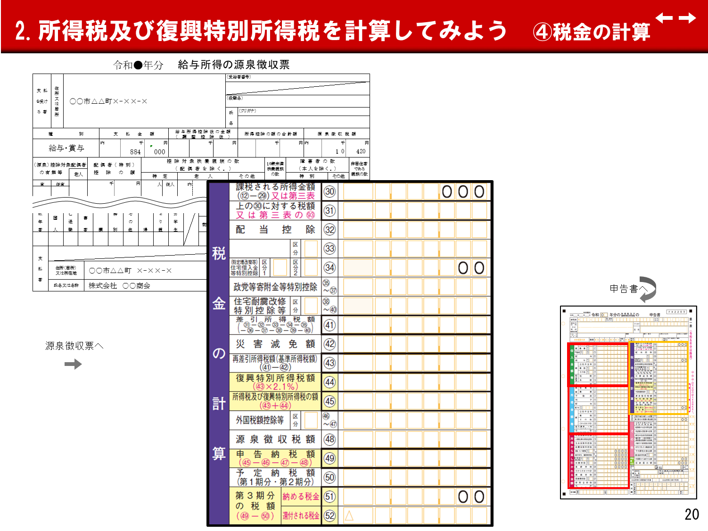
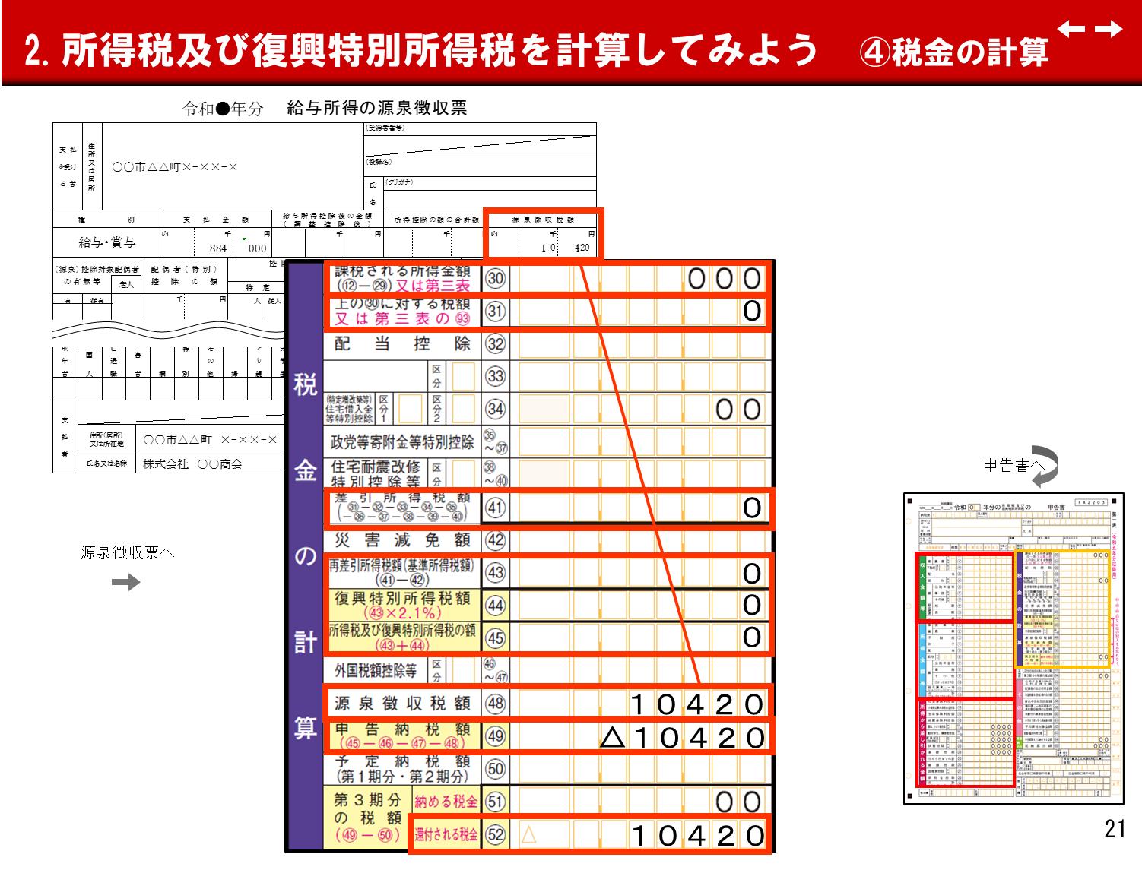
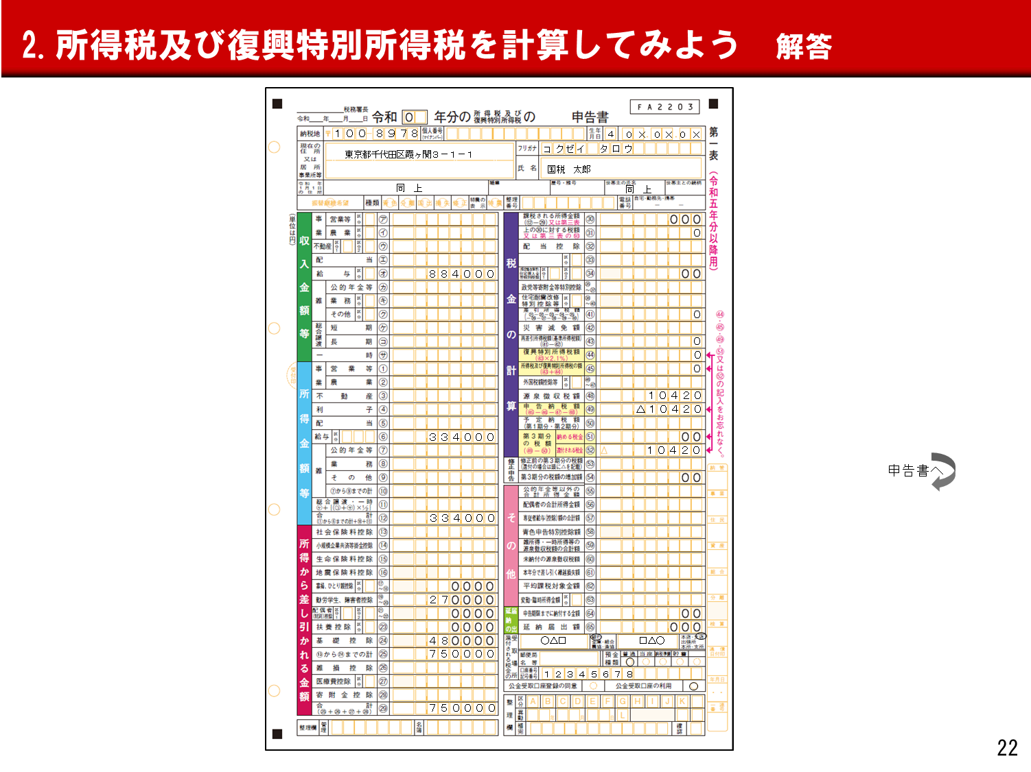
2.所得税及び復興特別所得税を計算してみよう ④税金の計算
３回
クリック後
■税金の計算
『課税される所得金額』欄へ、所得金額から所得控除額を差し引いた金額を記入する。
『源泉徴収税額』欄へ、源泉徴収票の源泉徴収税額を記入する。
分からない生徒は解答を見て記入するよう説明する。
１回クリック後
参考
国税庁ホームページには、画面の指示通りにデータを入力すれば、
申告書が作成できる、「確定申告書等作成コーナー」がある。
（https://www.keisan.nta.go.jp）
また、国税電子申告・納税システム（e-Tax）もあり、インターネットを利用すると、税務署に行かなくても申告書を送信することができる。
（https://www.e-tax.nta.go.jp/）
18

